Slide 1







数 字 逻 辑
主讲：许翔

Slide 2
绪 论
1.课程特点：数字电路是一门专业基础课，它是学习微机原理，接口技术等计算机专业课程的基础。
2.课程主要内容：（1）基础；（2）组合逻辑电路；（3）时序逻辑电路。
3.学习重点：（1）在具体的数字电路与分析和设计方法之间，以分析和设计方法为主；
（2）在具体的设计步骤与所依据的概念和原理之间，以概念和原理为主。

Slide 3
第一章 数制和码制

Slide 4
1.1 概述
数字量和模拟量
模拟量：时间和数值连续变化的物理量。（如：温度、压力、速度）
数字量：时间和数值都是离散的物理量，而且每次增减变化都是某个最小值的整数倍。（如：人数、 物件）
数字电路和模拟电路：工作信号，研究的对象，分析/设计方法以及所用的数学工具都有显著的不同

Slide 5
模拟信号
V(t)
t
模拟电路：处理模拟信号的电路。

Slide 6
数字信号
高电平
低电平
上跳沿
V(t)
下跳沿
t
数字电路：处理数字信号的电路。
研究数字电路时注重电路输出和输入之间的逻辑关系

Slide 7
数字信号的表示方式：
1) 采用二值数字来表示，即0、1数字。0为
逻辑0，1为逻辑1；
2) 采用逻辑电平来表示，即H和L；
3) 采用数字波形来表示。
V(t)
t

Slide 8
1. 2 几种常用的数制
数制：
①每一位的构成
②从低位向高位的进位规则
常用到的：
十进制，二进制，八进制，十六进制

Slide 9
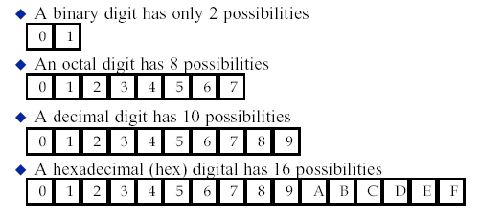
十进制，二进制，八进制，十六进制
逢二进一，借一当二
逢八进一，
借一当八
逢十进一，借一当十
逢十六进一，
借一当十六

Slide 10
不同进制数的对照表
十进制数 | 二进制 | 八进制 | 十六进制
00 | 0000 | 00 | 0
01 | 0001 | 01 | 1
02 | 0010 | 02 | 2
03 | 0011 | 03 | 3
04 | 0100 | 04 | 4
05 | 0101 | 05 | 5
06 | 0110 | 06 | 6
07 | 0111 | 07 | 7
08 | 1000 | 10 | 8
09 | 1001 | 11 | 9
10 | 1010 | 12 | A
11 | 1011 | 13 | B
12 | 1100 | 14 | C
13 | 1101 | 15 | D
14 | 1110 | 16 | E
15 | 1111 | 17 | F

Slide 11
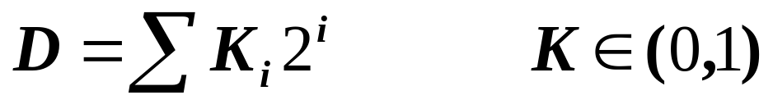
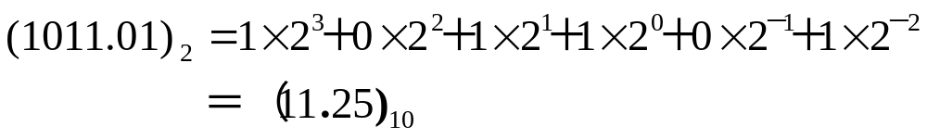
1.3不同数制间的转换
一、二－十转换
例：

Slide 12
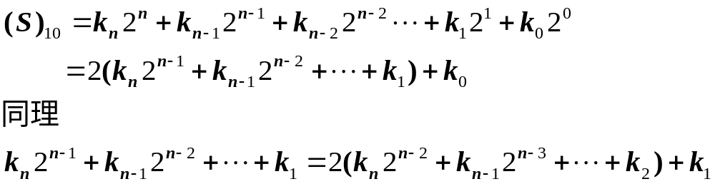
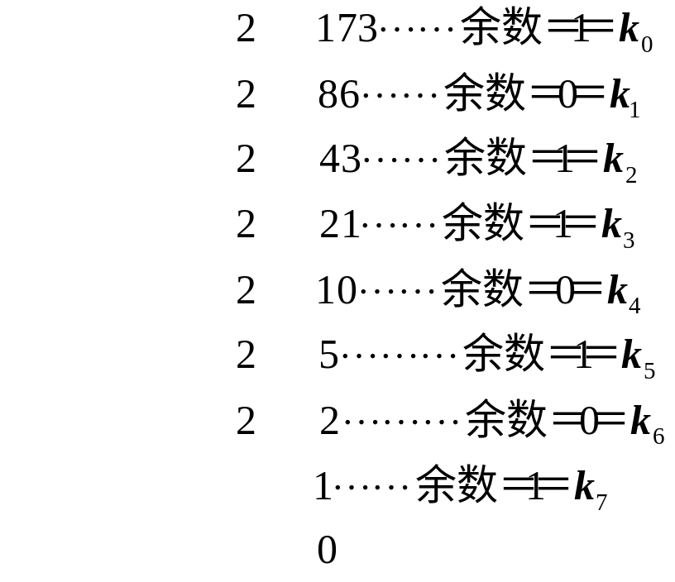
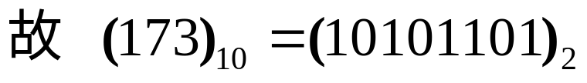
二、十－二转换
整数部分:
例：
∟
∟
∟
∟
∟
∟
∟
∟

Slide 13
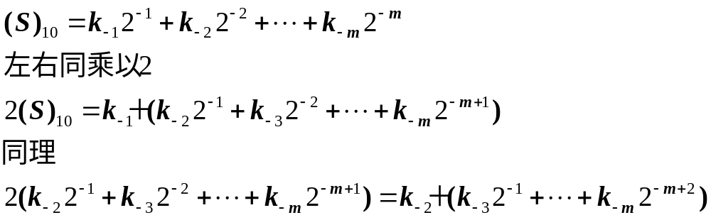
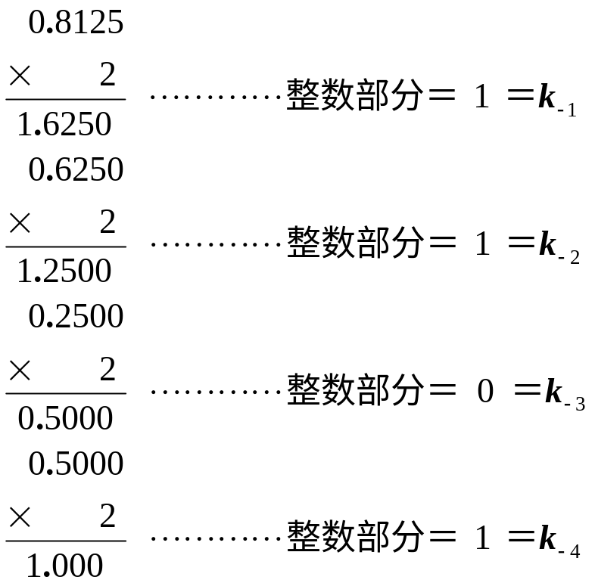
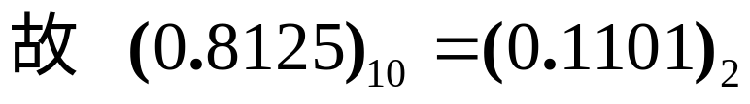
二、十－二转换
小数部分:
例：

Slide 14

三、二－十六转换
例：将(01011110.10110010)2化为十六进制
四、十六－二转换
例：将(8FAC6)16化为二进制

Slide 15
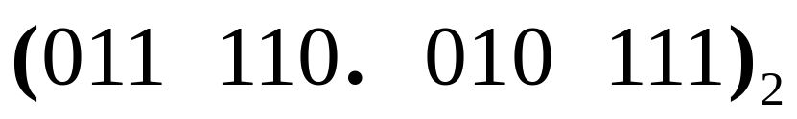
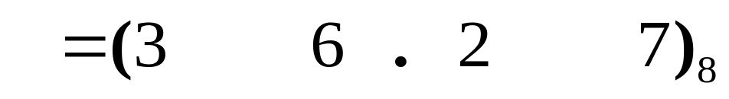
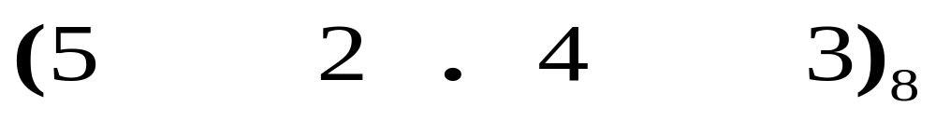
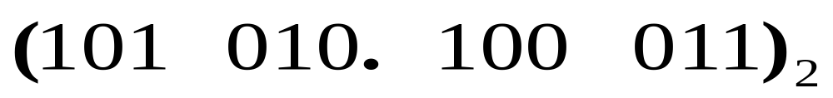
五、八进制数与二进制数的转换
例：将(011110.010111)2化为八进制
例：将(52.43)8化为二进制

Slide 16
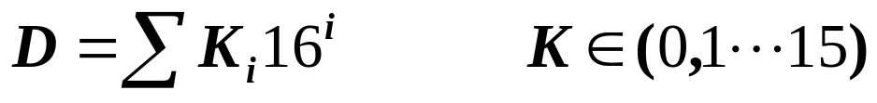
六、十六进制数与十进制数的转换
十六进制转换为十进制
十进制转换为十六进制：通过二进制转化

Slide 17
1.4二进制运算
1.4.1 二进制算术运算的特点
算术运算：1：和十进制算数运算的规则相同
2：逢二进一
特 点：加、减、乘、除 全部可以用移位和相 加这两种操作实现。简化了电路结构
所以数字电路中普遍采用二进制算数运算

Slide 18
1.4二进制数运算
1.4.2 反码、补码和补码运算
二进制数的正、负号也是用0/1表示的。
在定点运算中，最高位为符号位（0为正，1为负）
如 +89 = （0 1011001）
-89 = （1 1011001）

Slide 19
二进制数的补码：
最高位为符号位（0为正，1为负）
正数的补码和它的原码相同
负数的补码 = 数值位逐位求反(反码) + 1
如 +5 = （0 0101）
-5 = （1 1011）
通过补码，将减一个数用加上该数的补码来实现

Slide 20
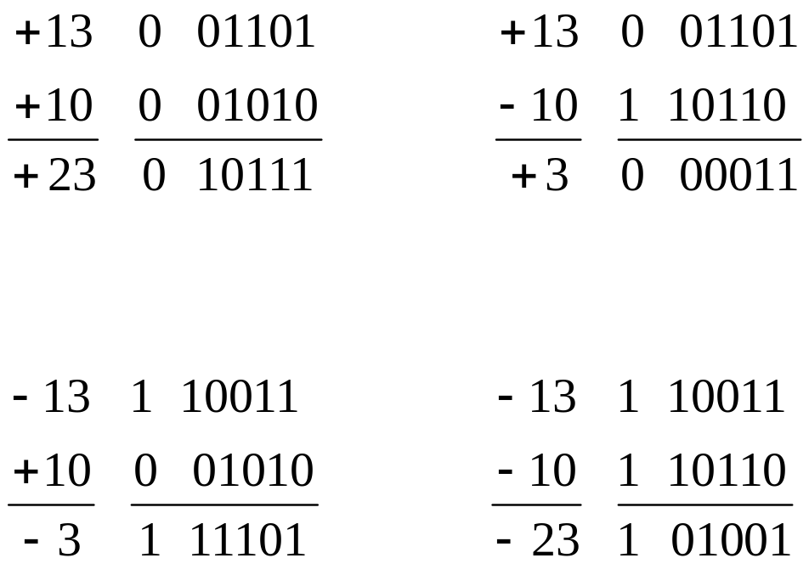
两个补码表示的二进制数相加时的符号位讨论
例：用二进制补码运算求出
13＋10 、13－10 、－13＋10 、－13－10
解：
结论：将两个加数的符号位和来自最高位数字位的进位相加，结果就是和的符号

Slide 21
1.5几种常用的编码
一、十进制代码
几种常用的十进制代码
十进制数 | 8421码 | 余3码 | 2421码 | 5211码 | 余3循环码
0 | 0000 | 0011 | 0000 | 0000 | 0010
1 | 0001 | 0100 | 0001 | 0001 | 0110
2 | 0010 | 0101 | 0010 | 0100 | 0111
3 | 0011 | 0110 | 0011 | 0101 | 0101
4 | 0100 | 0111 | 0100 | 0111 | 0100
5 | 0101 | 1000 | 1011 | 1000 | 1100
6 | 0110 | 1001 | 1100 | 1001 | 1101
7 | 0111 | 1010 | 1101 | 1100 | 1111
8 | 1000 | 1011 | 1110 | 1101 | 1110
9 | 1001 | 1100 | 1111 | 1111 | 1010

Slide 22
二、格雷码
特点：1.每一位的状态变化都按一定的顺序循环。
2.编码顺序依次变化，按表中顺序变化时，相邻代码只有一位改变状态。
应用：减少过渡噪声
编码顺序 | 二进制 | 格雷码 | 编码顺序 | 二进制码 | 格雷码
0 | 0000 | 0000 | 8 | 1000 | 1100
1 | 0001 | 0001 | 9 | 1001 | 1101
2 | 0010 | 0011 | 10 | 1010 | 1111
3 | 0011 | 0010 | 11 | 1011 | 1110
4 | 0100 | 0110 | 12 | 1100 | 1010
5 | 0101 | 0111 | 13 | 1101 | 1011
6 | 0110 | 0101 | 14 | 1110 | 1001
7 | 0111 | 0100 | 15 | 1111 | 1000

Slide 23
三、美国信息交换标准代码（ASCⅡ）
ASCⅡ是一组七位二进制代码，共128个
应用：计算机和通讯领域

